Slide 1




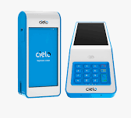

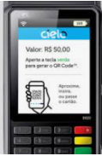

Ferramenta WDE Atendimento WhatsApp

Slide 2
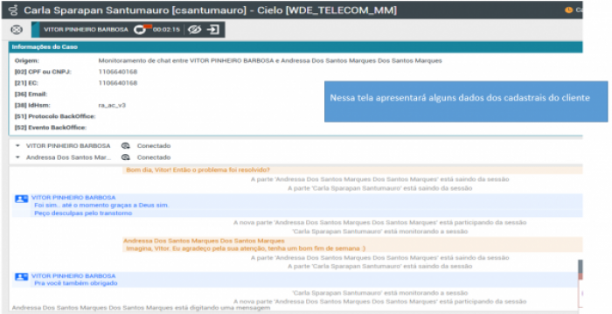
DICAS
Sempre que houverem novas interações automaticamente esta tela ficará disponível.
Os dados cadastrais dos clientes ficarão disponíveis nesta aba.

Slide 3
PROCESSOS
Execute os mesmos processos que são realizados no atendimento a voz
REGISTROS
Registre os Processos/Eventos nos sistemas
PORTAL
Sempre execute os procedimentos em concordância com PORTAL TUDO NOSSO.

Slide 4
DICAS
URA
ATENDIMENTO
Qualquer interação do cliente através do WhatsApp, será automaticamente respondida pela URA.
Com base nas informações colhidas, a URA direcionará o cliente, para o setor responsável.
IDENTIFICAÇÃO
HISTÓRICO
A URA irá identificar o cliente através do CPF / CNPJ e posteriormente irá apresentar algumas opções para dar prosseguimento ao atendimento.
Necessário sempre consultar o histórico das mensagens, para não solicitarmos informações já repassadas pelo cliente anteriormente.

Slide 5

DICAS
Consultar o histórico das mensagens nos tornará mais objetivos e isso consequentemente contribuirá para redução do nosso TMO.

Slide 6
ATENDIMENTO
FRASEOLOGIAS

Slide 7
FRASEOLOGIAS
Nos casos em que o contato for estabelecido após transferência via URA, é preciso que você se identifique como Assistente Cielo.
Veja nos exemplos a seguir:
Boa tarde! Eu sou a Raissa, Assistente Cielo responsável pelo seu atendimento. Para dar continuidade a nossa conversa, preciso que me confirme a razão social e o nome fantasia.
Oi, aqui é o Milton, sou Assistente Cielo, estou à disposição para atender sua demanda. Para dar continuidade a nossa conversa, preciso que me confirme a razão social e nome fantasia.
Olá, meu nome é Hector sou Assistente Cielo, estou aqui para te ajudar. Primeiramente preciso que me confirme o nome fantasia e razão social

Slide 8

FRASEOLOGIAS
Lembre-se:
Execute os mesmos processos que são realizados no atendimento a voz.
Após todas as constatações solicite o POS da maquina em questão.
Confirme sempre as informações necessárias, antes de dar prosseguimento:
Nos casos em que a transferência tenha sido feita via função hold por outro operador, não é preciso se identificar como Assistente Cielo, basta fazer uma breve apresentação e informar ao cliente que você irá prosseguir com o atendimento.
Veja o exemplo a seguir:
RAZÃO SOCIAL e NOME FANTASIA.
Status do EC passível de atendimento. (ABERTO/REABERTO)
O segmento do cliente. (6, 7 ou 8)
Modalidade (balcão ou mobile)
Olá, meu nome é Hector
Vou prosseguir com seu atendimento.
Estou checando o histórico das mensagens para entender sua demanda.
Aguarde uns instantes por gentileza, logo mais lhe darei um retorno.

Slide 9
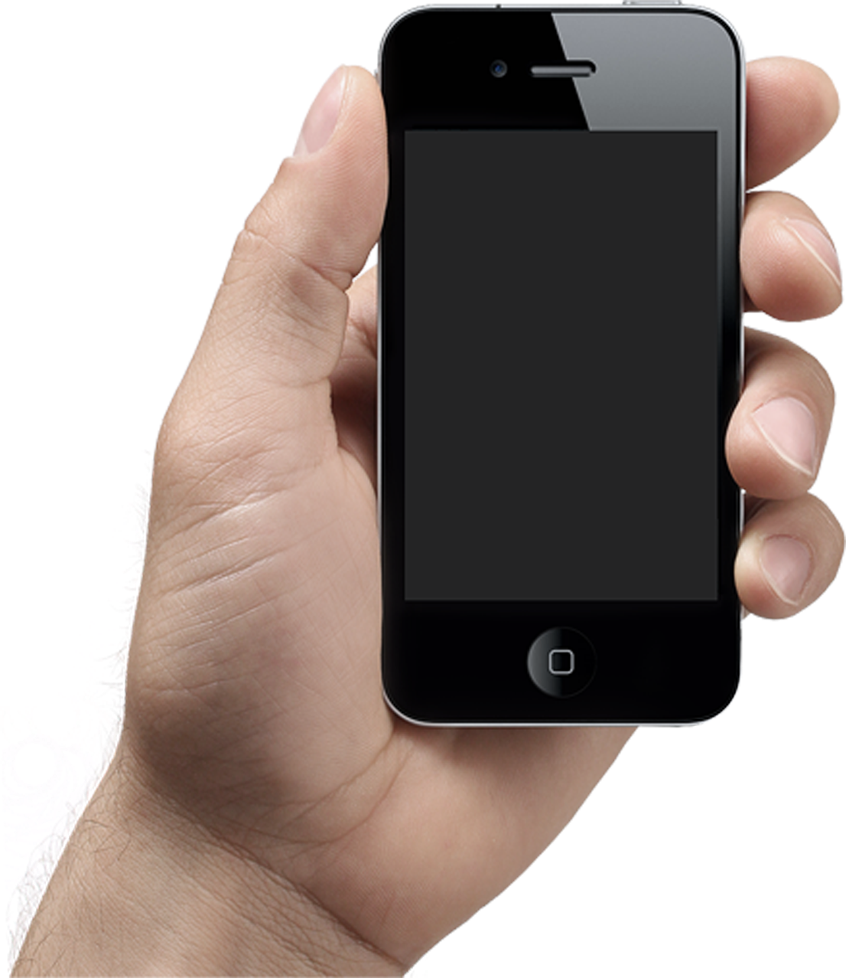
FRASEOLOGIAS
É necessário informar ao cliente que você está checando o histórico e na maioria dos casos, você precisará se ausentar por um período de tempo para entender a demanda do cliente. Por isso, assim como no exemplo, peça um momento ao cliente.
Vale ressaltar que devemos conferir as seguintes informações:
Razão Social e Nome Fantasia foram confirmados anteriormente?
O cliente informou o POS da maquina em questão?
Qual a solicitação do cliente?
Operador anterior estava realizando algum procedimento?

Slide 10
FRASEOLOGIAS
Em alguns casos você precisará se ausentar para buscar no PORTAL TUDO NOSSO o procedimento necessário, de acordo com a solicitação do cliente.
É de suma importância informar esta “ausência” ao cliente. Veja o exemplo a seguir:
Certo, por favor aguarde que irei verificar e em seguida darei retorno.
Neste período que estarei tratando sua solicitação, continuarei online caso precise, pode me acionar.
Entendi, por favor aguarde que irei verificar e darei retorno.
Neste período que estarei tratando sua solicitação, continuarei online caso precise, pode me acionar.

Slide 11
FRASEOLOGIAS
Após conclusão de atendimento, a fraseologia para o encerramento deverá seguir no seguinte formato:
Espero ter conseguido resolver a sua demanda da melhor forma possível. Precisa de mais alguma informação ou posso finalizar a nossa conversa?
Sua solicitação foi concluída com sucesso, te ajudo em algo mais ou já posso finalizar a nossa conversa?
Espero ter conseguido te ajudar. Precisa de mais alguma informação ou posso finalizar a nossa conversa?

Slide 12
FRASEOLOGIAS
Encerre o atendimento apenas nos casos em que o cliente deixar claro que não necessita mais de auxilio.
-Não se esqueça de gerar o evento e tabulação antes da finalização.
-Sempre informe ao cliente a respeito da pesquisa de satisfação.
Preciso que nos ajude a melhorar, respondendo a pesquisa de satisfação. É muito importante pra nós, peço gentilmente que responda. Desde já agradeço!
Seu feedback é muito importante pra mim, só assim conseguiremos melhorar a cada dia o nosso atendimento. Irei te transferir e peço que responda nossa pesquisa, ficarei muito grata!
Irei transferir seu atendimento para a pesquisa e reforço que sua opinião é muito importante. Assim, poderemos melhorar a cada dia.

Slide 13
FRASEOLOGIAS
Em algumas situações atípicas, você não conseguirá dar prosseguimento no atendimento, seja decorrente do EC estar com status fechado, também por ser dos seguimentos de 1 a 5 ou até mesmo pelo simples fato da demanda do cliente não ser de sua alçada.
Nestes casos você deverá checar se existe possibilidade de transferência, caso seja necessário a transferência, informe ao cliente que você irá transferi-lo para o setor responsável.
Para os casos que não for possível realizar a transferência, será necessário informar ao cliente o número da central de atendimento pertinente a situação.
Dúvidas sobre o número da central, consulte as informações no PORTAL TUDO NOSSO de acordo com o exemplo:

Slide 14
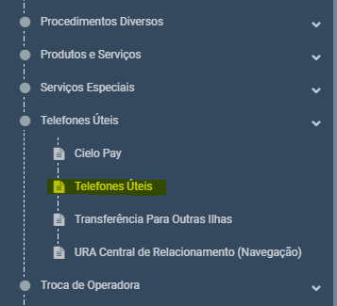
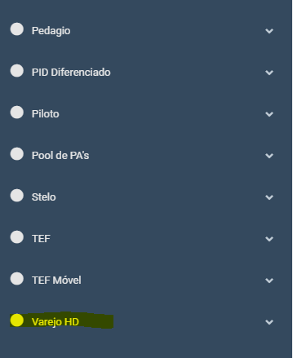
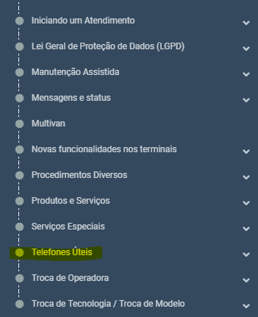
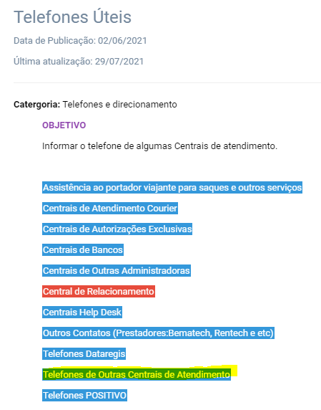
FRASEOLOGIAS
3
1
2
4

Slide 15
FRASEOLOGIAS
Cliente com status do EC fechado. Segue sugestão de fraseologia:
Que pena, não conseguirei te ajudar. Será necessário que entre em contato no 40025472 (capitais e regiões metropolitanas) ou 08005708472 (interior), para ser atendido.
Sinto muito, não conseguirei te ajudar. Será necessário que entre em contato através do número 40025472 (capitais e regiões metropolitanas) ou pelo 08005708472 (interior), para ser atendido.
Por aqui, não conseguirei te ajudar. Será necessário que entre em contato no 40025472 (capitais e regiões metropolitanas) ou 08005708472 (interior), para que sua demanda possa ser atendida.

Slide 16
FRASEOLOGIAS
Quando o cliente se ausenta, devemos coloca-lo em HOLD.
Pensando na experiência do cliente, para evitar que ele seja transferido de um atendente para outro sem a resolução de sua demanda, oriente da seguinte forma:
Peço por gentiliza que continue online, para que seu atendimento não seja direcionado para outro atendente.
É Importante que Sr.(a) permaneça online para agilizar os retornos e seu caso não ser repassado para outro atendente.

Slide 17
FRASEOLOGIAS
É importante que você tenha fraseologias de situações corriqueiras, para agilizar o atendimento. Exemplo:
-ATENDENTE: Por gentileza me informe o número do POS da maquina defeituosa.
-CLIENTE: Onde consigo esse número?
Caso você não possua uma fraseologia pronta, você perderá um tempo precioso digitando este tipo de informações.
Utilize as sugestões de fraseologias disponíveis:
Agora preciso do número POS, este número aparece quando digita o número 0 na maquininha. Ele também pode ser localizado no comprovante de vendas.
Peço que que me informe.
Para localizar o registro da sua máquina, preciso do número de POS, se não souber, basta teclar o número “0” e me informar o numero que irá aparecer na maquininha.
Preciso do número POS, para identificar o registro da máquina no sistema. Se não souber, basta digitar o numero 0 na maquininha, que aparecerá o número POS.

Slide 18
OBRIGADA

